Slide 1

Personcentrerat och sammanhållet vårdförlopp
Ländryggbesvär hos vuxna
Nationellt system
för kunskapsstyrning
Hälso- och sjukvård
SVERIGES REGIONER I SAMVERKAN

Slide 2

Syftet med personcentrerade och sammanhållna vårdförlopp
Syftet är att öka jämlikheten, effektiviteten och kvaliteten i vården utan att det medför onödig administrativ börda för sjukvårdspersonal.
Patienter ska uppleva en mer välorganiserad och helhetsorienterad process utan onödig väntetid i samband med utredning och behandling.
Patienternas livskvalitet och nöjdhet med vården ska förbättras och vården bli mer jämlik och jämställd.
”Patienter, brukare och hälso-och sjukvårdens medarbetare ska vara trygga i att bästa tillgängliga kunskap används i varje möte”

Slide 3

Regionerna i samverkan
Arbetet med vårdförloppen utgår från en överenskommelse mellan staten och Sveriges Kommuner och Regioner (SKR).
Regeringen vill med satsningen stödja utvecklingsarbetet i regionerna kring kunskapsstyrning i hälso- och sjukvården.
Vårdförloppen tas fram av regionerna inom Nationellt system för kunskapsstyrning Hälso- och sjukvård.
Vårdförloppen är primärt ett kunskapsstöd för hälso- och sjukvårdspersonal i det kliniska mötet med patient och närstående.
Vårdförloppen ska utgå ifrån tillförlitliga och aktuella kunskapsstöd och baseras på bästa tillgängliga kunskap om vård och behandling.

Slide 4
Om Ländryggsbesvär
Ländryggsbesvär hos vuxna
Beskrivs ofta som smärta, obehag eller stelhet lokaliserad i lumbosakrala området från de nedersta revbenen till de nedre glutealvecken, och/eller relaterade symtom i det ena eller båda benen.
En av de vanligaste orsakerna till vårdsökande.
Stor samhällsekonomisk börda, såväl direkta sjukvårdkostnader som indirekta samhällskostnader.
Stora skillnader mellan vårdaktörer.

Slide 5
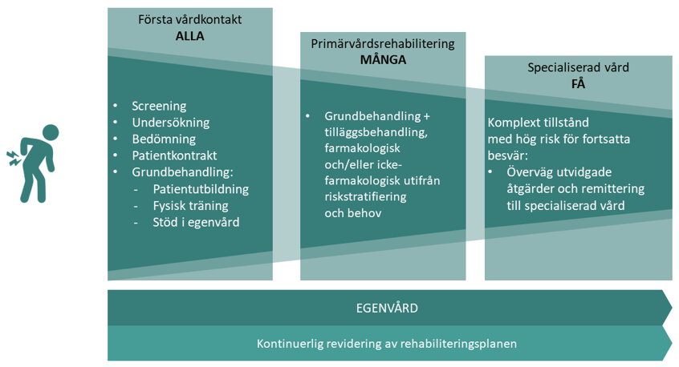
Vårdförloppets omfattning och huvudsakliga åtgärder
Ländryggsbesvär hos vuxna
Vårdförloppet inleds när en person söker vård för besvär som misstänks härröra från ländryggen och avslutas när patienten klarar sig med egenvård eller övergår till akutvård, specialiserad vård eller annat vårdförlopp eller avstår ytterligare vård. Vårdförloppet omfattar vuxna
Huvudsakliga åtgärder:
”Rätt vård i rätt tid”

Slide 6
Varför ett vårdförlopp?
Huvudsakliga anledningar
Ländryggsbesvär hos vuxna
Riktlinjer/vårdprogram på nationell nivå saknas.
Patienter uttrycker brist på information, tillgänglighet, delaktighet och kontinuitet.
Utmaning för vårdpersonal att individanpassa vårdinsatserna i en heterogen och komplex problematik:
  risk att missa patienter som behöver snabbt och/eller mer omfattande omhändertagande.
  risk att ge patienter med god prognos mer vård än vad som krävs.
Tidig och korrekt biopsykosocial utredning är av stor vikt för att ge individanpassad vård som kan minska ovanstående risker.

Slide 7
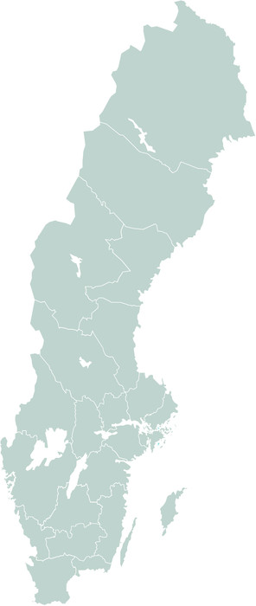
Nationell variation
Ländryggsbesvär hos vuxna
Tillgång till kunskapsstöd och följsamhet till evidens.
Sjukvårdskostnader per patient.
Sjukpenningdagar per patient.
Väntetid för bedömning efter första kontakt

Slide 8

Vårdförloppet lägger tonvikt på
Ländryggsbesvär hos vuxna
Screening för risk av allvarlig patologi och fortsatt ländryggsbesvär
Noggrann klinisk utredning och behandling baserat på bästa möjliga kunskap och minskad risk för onödiga utredningar
Likvärdig information om hälsotillståndet och lämplig åtgärd oavsett vilken vårdpersonal som tillgodoser vård
Ökad patient delaktighet under hela vårdförloppet med formulering av rehabiliteringsplan och egen patientkontrakt.

Slide 9

Vårdförloppets mål
Ländryggsbesvär hos vuxna
Att patienten upplever/uppnår:
god kontinuitet och koordinering av sin vårdepisod.
god delaktighet i sin vård/behandling.
god kunskap om sitt hälsotillstånd.
ökad funktions-, aktivitets- och/eller arbetsförmåga.
ökad hälsorelaterad livskvalitet genom minskade besvär och/eller förbättrad förmåga att hantera eventuella kvarvarande besvär.

Slide 10
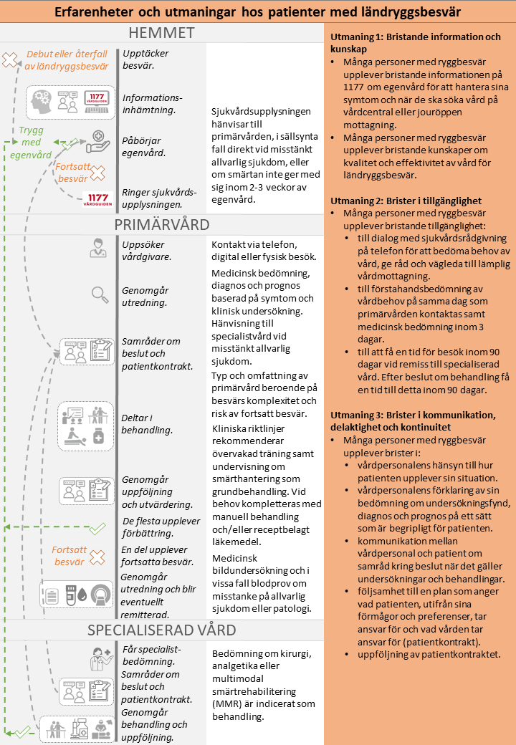
Nulägesbeskrivning ur ett patientperspektiv
Ländryggsbesvär hos vuxna
Utmaningar
1) Bristande information och kunskap
2) Brister i tillgänglighet
3) Brister i kommunikation, delaktighet och kontinuitet

Slide 11
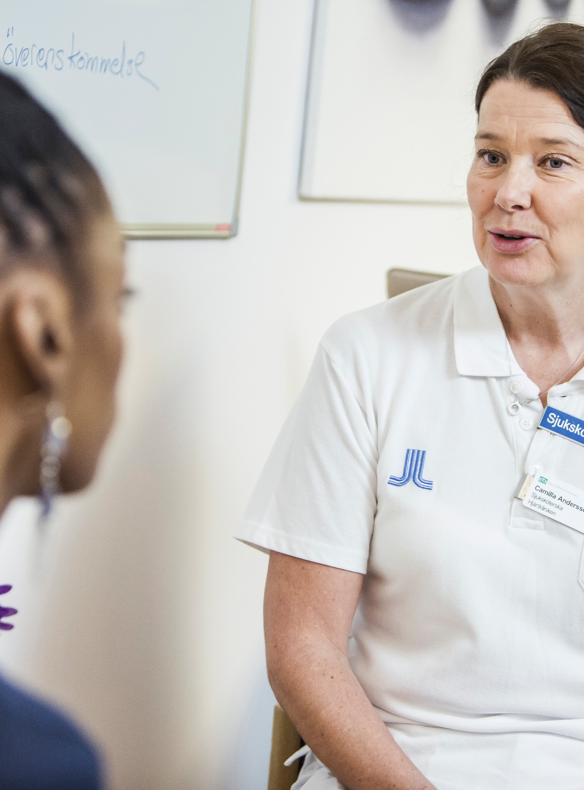
Patientkontrakt
Ländryggsbesvär hos vuxna
Innehåller rehabiliteringsplan:
  tydliga personcentrerade målsättningar.
  planering av åtgärder för att nå dessa mål.
    Tydliggör vad utföras av vårdgivaren och patientens egenvård .
Innehåller uppgift om fast vårdkontakt och, om möjligt, avtalade tider för kommande besök.
Dokumenteras av vårdgivare i journal och vid behov skriftligt av patienten (Bilaga H).
Kontinuerlig revideras.
Syftet med patientkontrakt är att genom en gemensam överenskommelse mellan patient och vårdgivare säkerställa delaktighet, samordning och tillgänglighet med patientens perspektiv som utgångspunkt.

Slide 12
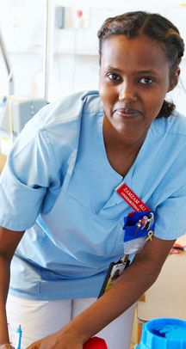
Vårdförloppet utgår från tillförlitliga och aktuella kunskapsstöd och baseras på bästa tillgängliga kunskap
Ländryggsbesvär hos vuxna
Nationella och regionala kunskapsunderlag i primärvården av ländryggsbesvär.
Publicerade systematiska översikt baserade på randomiserade kontrollerade studier (RCT), majoriteten med meta-analyser.
Nationella arbetsgruppens evidensbaserad konsensusförfarande för rekommendationer gällande utredning och behandling av ländryggsbesvär (Bilaga A).

Slide 13
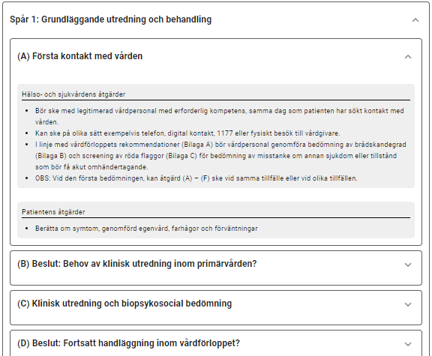
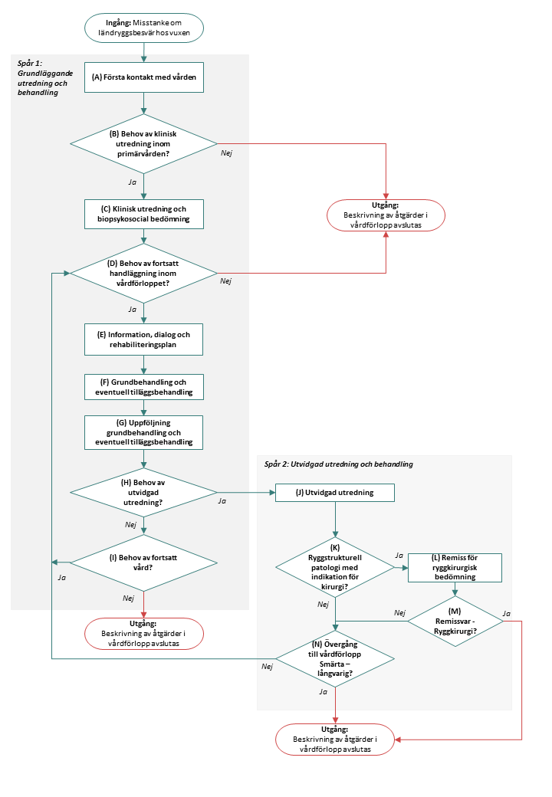

Vårdförloppet innehåller flödesschema och åtgärder
Ländryggsbesvär hos vuxna
Flödesschema
Åtgärdsblock (informationsflik)
Ingång 1
Ingång 2
Åtgärd
Utgång

Slide 14
Vad kommer att följas upp
Ländryggsbesvär hos vuxna
Resultatmått
Processmått
Andel patienter med ländryggsbesvär som har en Nationell patientenkät dimensionspoäng över 70% gällande kunskap om sitt hälsotillstånd. **
Andel patienter med ländryggsbesvär som har en Nationell patientenkät dimensionspoäng över 70% gällande kontinuitet och koordinering. **
Andel patienter med ländryggsbesvär som har en Nationell patientenkät dimensionspoäng över 70% gällande delaktighet. **
Andel patienter med ländryggsbesvär som fått minskad smärta skattat enligt NRS/VAS efter grundbehandling. **
Genomsnittligt antal sjukpenningdagar per år för patient med ländryggsbesvär som fått behandling. (Målvärde = låg)*
Årlig genomsnittlig sjukvårdskostnad för patienter med ländryggsbesvär. (Målvärde = låg)*
Andel patienter med ländryggsbesvär som får bedömning inom 3 dagar efter första kontakt. (Målvärde = 80%)*
Andel patienter med ländryggsbesvär som får riskbedömning baserad på Start Back Screening Tool eller ÖMPSQ-kort. **
Andel patienter med ländryggsbesvär som genomgått grundbehandling före utredning med bilddiagnostik. **
Andel patienter med ländryggsbesvär som genomgått grundbehandling före beslut om remiss till specialiserad vård inom ortopedi. **
Datakällor: 1-3 = Nationell patientenkät, 5 = försäkringskassan, 6 = SKRs kostnad per patient databas, 7 = SKRs väntetidsdatabas, 4,8,9,10 = Regionernas vårdinformationssystem.
* = Högst prioriterade pga tillförlitlig grunddata finns. ** = Grunddata finns, grunddata täckningsgrad okänd

Slide 15

Vad blir konsekvenserna?
Ländryggsbesvär hos vuxna
Fördelar/vinster
Minskade samhällskostnader till följd av ländryggsbesvär.
Mer rationellt utnyttjande av sjukvården genom:
  tidig och korrekt utredning ger ökad patientsäkerhet.
  minskad över-/under-/felbehandling.
  tydlighet kring samverkan mellan olika professioner.
  ökad trygghet och tydlighet för patienten i vårdkontakter genom rehabiliteringsplan/patientkontrakt.
  kortare väntetider till specialiserad vård genom rätt patienturval, rätt grundbehandling och rätt information i remisser.
Ev. risker/svårigheter
Investering behövs i form av:
  Utveckling av kompetens och samarbetsformer i primärvården.
  IT-lösningar för att minska administrativ börda.
  Bättre tillgång till MRT i vissa regioner.

Slide 16
Personcentrerat och sammanhållet vårdförlopp för ländryggsbesvär hos vuxna
Ländryggsbesvär hos vuxna
SAMMANFATTNING
Vårdförloppet inleds när en person söker vård för besvär som misstänks härröra från ländryggen och avslutas när patienten klarar sig med egenvård eller övergår till akutvård, specialiserad vård eller annat vårdförlopp eller avstår ytterligare vård. Vårdförloppet omfattar vuxna.
Mål: Att patienten upplever/uppnår:
god kontinuitet och koordinering av sin vårdepisod.
god delaktighet i sin vård/behandling.
god kunskap om sitt hälsotillstånd
ökad funktions-, aktivitets- och/eller arbetsförmåga.
ökad hälsorelaterad livskvalitet genom minskade besvär och/eller förbättrad förmåga att hantera eventuella kvarvarande besvär.
Övergripande åtgärder:
  Alla: Screening för risk av allvarlig patologi och fortsatt besvär, klinisk utredning och biopsykosocial bedömning, rehabiliteringsplan/patientkontrakt, grundbehandling.
  Många: Tilläggsbehandling .
  Få: Utvidgad åtgärder och remittering till specialiserad vård.
För att följa upp vårdförloppet används indikatorer kopplade till patientrapporterade mätningar relaterade till smärta, upplevelse av vården samt registerbaserade vårdprocessmått.

Slide 17
Deltagare
Ländryggsbesvär hos vuxna
Namn | Yrkesroll/motsvarande | Region/sjukvårdsregion
Allan Abbott (ordförande) | Professor, Med Dr, Fysioterapeut, Fysiolog | Sydöstra sjukvårdsregion
Ann-Charlotte Lindström (processledare) | Arbetsterapeut | Västra sjukvårdsregion
Gudrun Greim (ledamot) | Specialistläkare allmänmedicin | Västra sjukvårdsregion
Sammy Klaff (ledamot) | Specialistläkare allmänmedicin, ortopedi och akutvård | Sydöstra sjukvårdsregion
Åsa Niper (ledamot) | Specialistläkare allmänmedicin | Stockholms sjukvårdsregion
Marc Karlsson (ledamot) | Fysioterapeut | Södra sjukvårdsregion
Malin Forsbrand (ledamot) | Dr Med Vet, Fysioterapeut | Södra sjukvårdsregion
Thomas Torstensson (ledamot) | Med Dr, Fysioterapeut | Norra sjukvårdsregion
Christian Simonsberg (ledamot) | Specialistläkare psykiatri och smärtlindring | Västra sjukvårdsregion
Mimmi Engström (ledamot) | Kiropraktor | Stockholm sjukvårdsregion
Annelie Petersson (ledamot) | Patientföreträdare | Västra sjukvårdsregion
Tommy Olsson | Patientföreträdare | Sjukvårdsregion Mellansverige
Per Ekman (ledamot) | Med Dr, Överläkare ortopedi och ryggkirurgi | Stockholms sjukvårdsregion
Peter Försth (ledamot) | Med Dr, Överläkare ortopedi och ryggkirurgi | Sjukvårdsregion Mellansverige
Steven J. Linton (ledamot) | Seniorprofessor, Med Dr, Psykolog, Psykoterapeut | Sjukvårdsregion Mellansverige
Gösta Ullmark (NPO kontaktperson) | Docent, Med Dr, Överläkare ortopedi | Sjukvårdsregion Mellansverige

Slide 18
Mer information och stöd
Vårdförloppen finns tillgängliga i regionernas gemensamma system för kunskapsstöd NKK
Mer information och presentationsmaterial för personcentrerade och sammanhållna vårdförlopp finns på www.kunskapsstyrningvard.se

